Slide 1




Пізнаємо природу
5 клас
Урок 56
Як людина пристосовується
до середовища життя

Slide 2

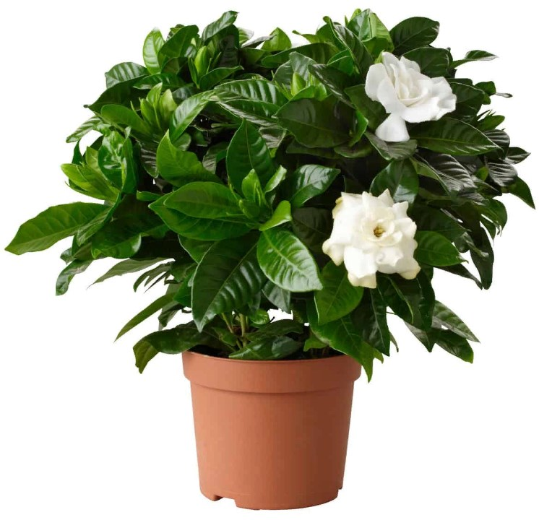


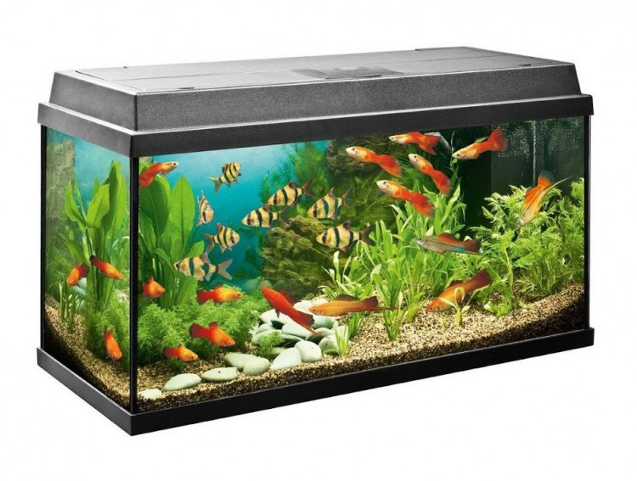
Пригадай, що називають середовищем життя. Яке його значення для рослин і тварин? Чим середовище життя людини відрізняється від середовищ життя інших організмів?

Slide 3
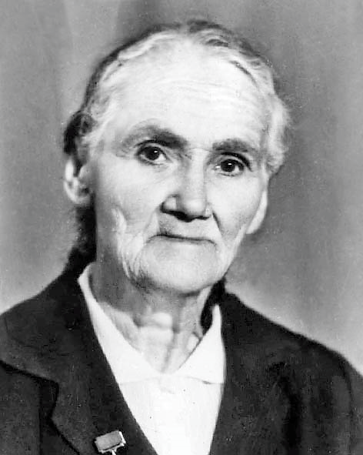
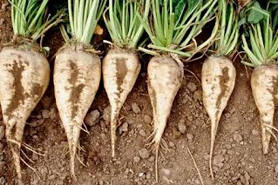
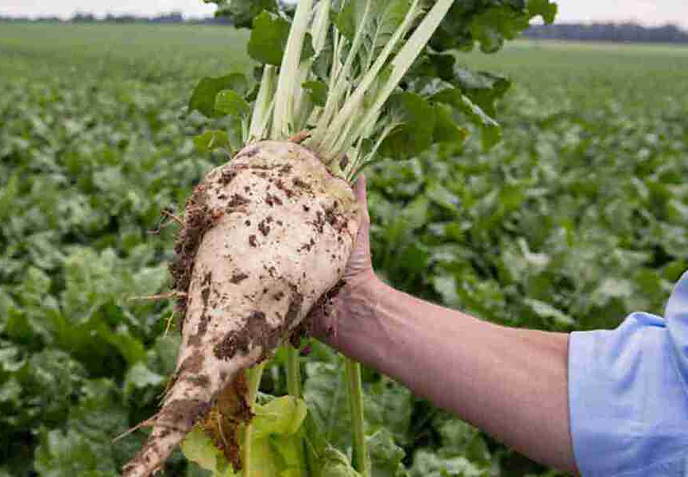
Людина навчилась не покладатися на природу. Вона сама вирощує потрібні рослини і тварин. У цьому велика заслуга науковців. На весь світ прославилась українська дослідниця Ольга Кирилівна Коломієць. Вона
створила новий сорт цукрового буряку «Білоцерківський однонасінний».

Slide 4
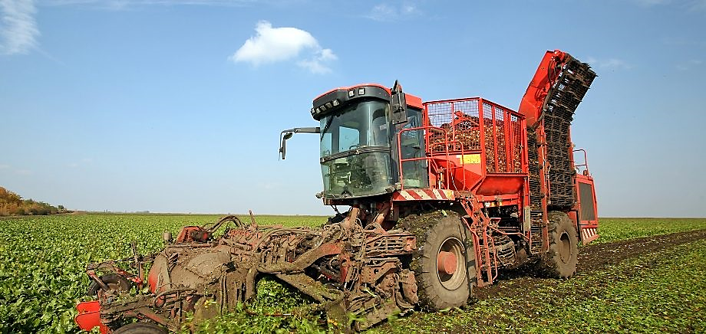
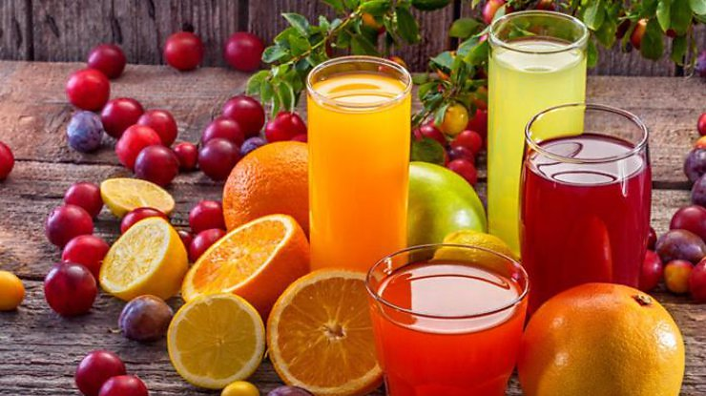
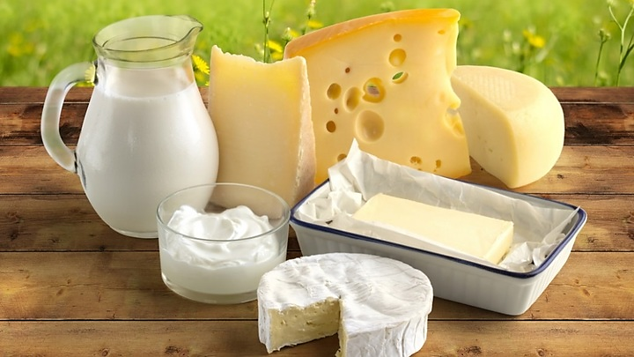
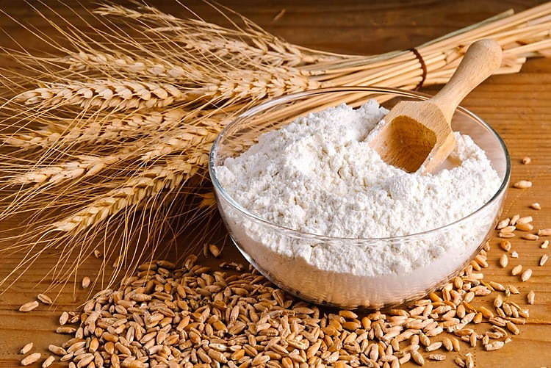
Одержану на фермах і полях продукцію людина переробляє, використо-вуючи різні харчові технології. Наприклад, технологія вироблення цукру із цукрового буряку, вершкового масла — із молока, борошна й різних
круп — із зерна рослин, соків — із плодів й овочів.

Slide 5

Повну презентацію дивіться у відеоуроці.

